Slide 1
STRATEGIA DI SPECIALIZZAZIONE INTELLIGENTE REGIONE SICILIANA TAVOLO TEMATICO AGRIFOOD
LEDA BOLOGNI
INVITALIA – Progetto S3 PON GAT
Palermo, 8 maggio 2014

Slide 2
OBIETTIVI
Fornire elementi per la selezione delle priorità della Regione Siciliana
Condividere orientamenti tecnologici sul tema Agrifood
A livello europeo
A livello nazionale

Slide 3
AGENDA
Il contesto (metodologico e tecnico-scientifico) della fase di identificazione delle priorità
Tendenze ed orientamenti
Europei
Nazionali

Slide 4
BASICS
S3
H2020
KETs

Slide 5
STRATEGIA DI SPECIALIZZAZIONE INTELLIGENTE
Selezione di ambiti di intervento limitati
Approccio bottom-up e top-down
Stretta connessione con il territorio di riferimento
Processo condiviso a livello europeo

Slide 6
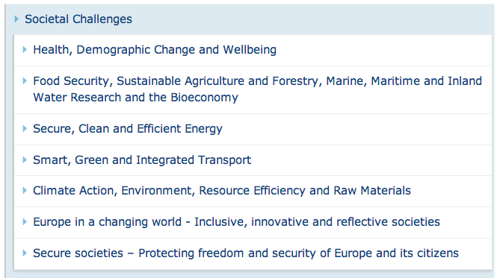
HORIZON 2020 – LE GRANDI SFIDE DELLA SOCIETA’

Slide 7
KEY ENABLING TECHNOLOGIES
Nanotecnologie
Micro e nano elettronica
Biotecnologie industriali
Fotonica
Materiali avanzati
Sistemi di produzione avanzati

Slide 8
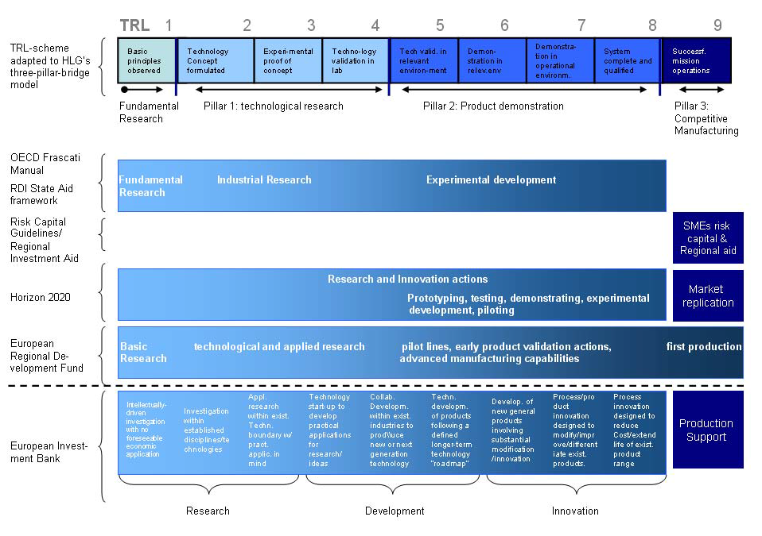
Notes:
Parliamo di innovazione e di adozione di soluzioni tecnologiche in prossimità del mercato (fino alla prima produzione). Quindi TRL medio alti

Slide 9
Le priorità strategiche
Ambiziose ma realistiche
Adeguate al territorio
Coerenti con lo stato dell’arte scientifico e tecnologico
Connesse alle sfide della società
Conformi alle politiche europee (H2020)
Convergenti
Limitate nel numero (specializzazione)

Slide 10
IL PERIMETRO DI INTERESSE
Agrifood
Dalla produzione delle materia prima alla distribuzione, alla ristorazione, attraverso le varie fasi dei processi produttivi, trasformazione, confezionamento e logistica interna ed esterna ai siti produttivi
Chimica verde
Bioeconomia e circolarità del ciclo produttivo attraverso il riuso e riciclo degli scarti e dei prodotti deperiti

Slide 11
INDUSTRIA ALIMENTARE
Principale industria manifatturiera in Europa
960 G€ fatturato (13% EU27)
4,1 M addetti (14,5% EU27)
275.000 imprese
18% dell’export

Slide 12
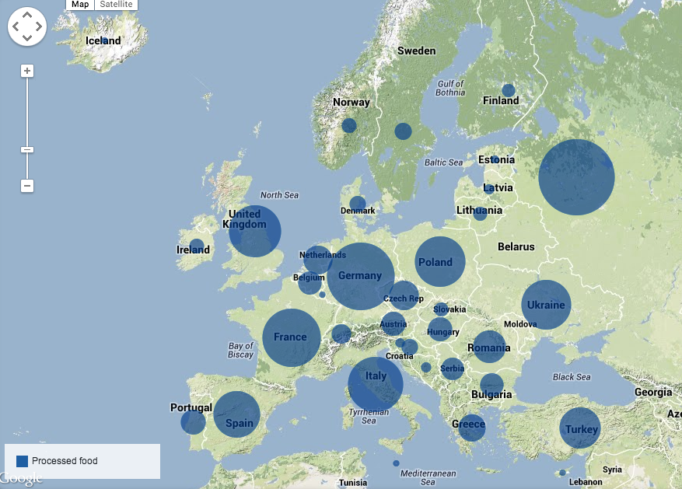
LA RILEVANZA DELL’AGROALIMENTARE IN EUROPA addetti

Slide 13
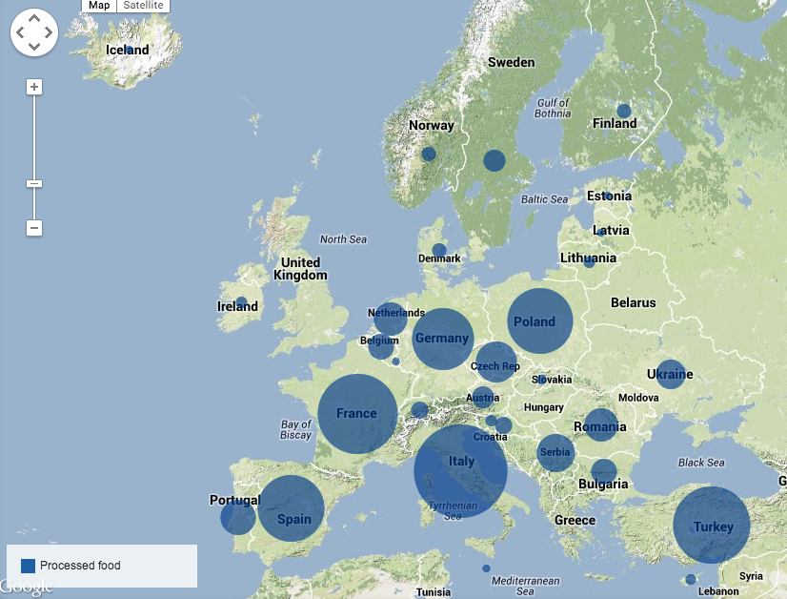
LA RILEVANZA DELL’AGROALIMENTARE IN EUROPA imprese

Slide 14
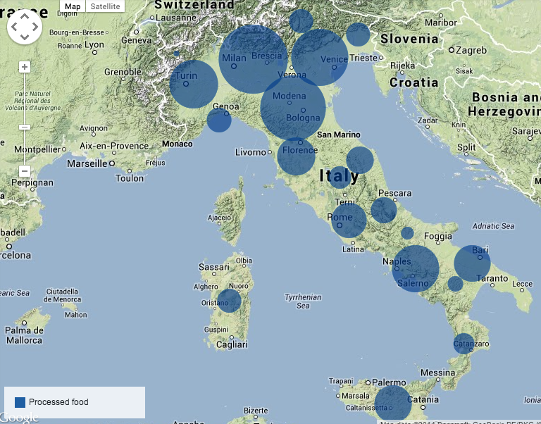
LA RILEVANZA DELL’AGROALIMENTARE IN ITALIA addetti

Slide 15
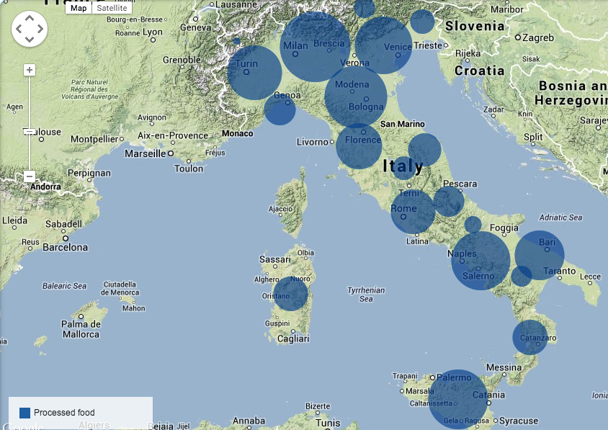
LA RILEVANZA DELL’AGROALIMENTARE IN ITALIA imprese

Slide 16
INDUSTRIA AGROALIMENTARE IN ITALIA
Secondo settore dopo la meccanica
54.000 imprese
396.000 addetti
Oltre 11% del valore aggiunto del manifatturiero

Slide 17
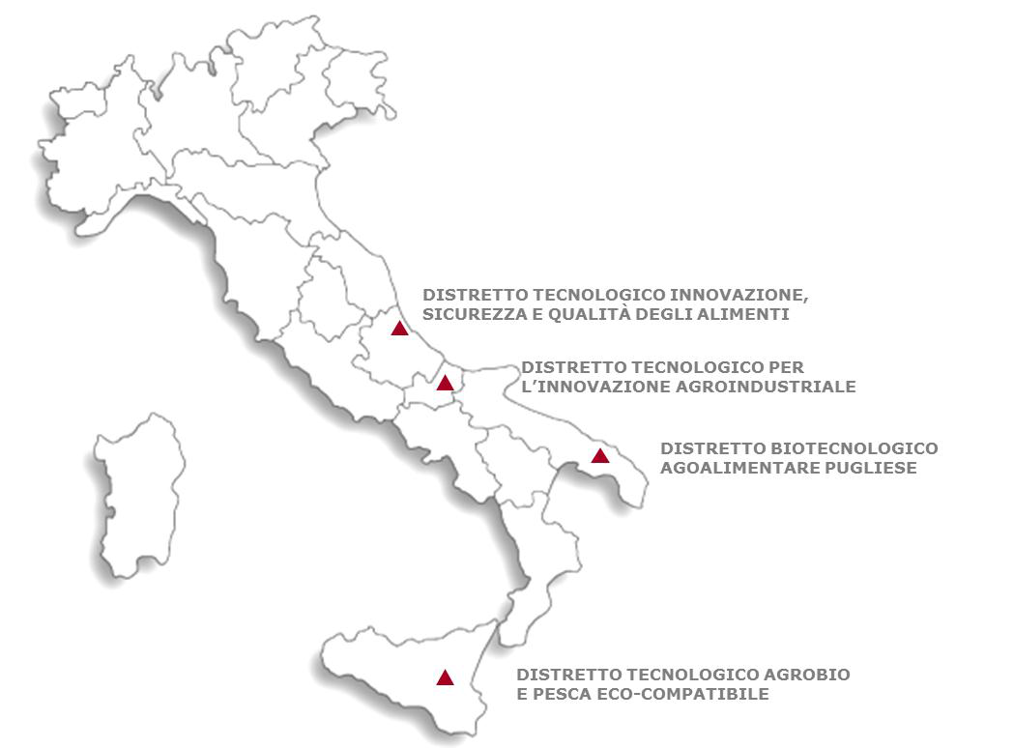

Slide 18
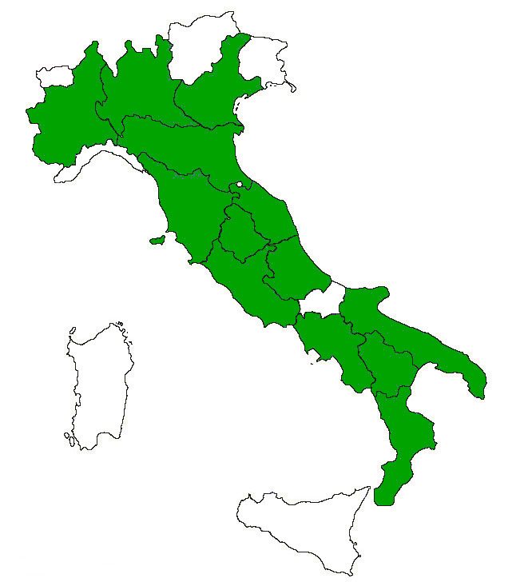
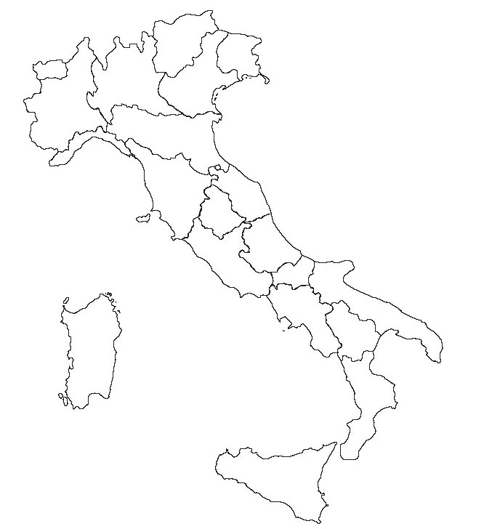
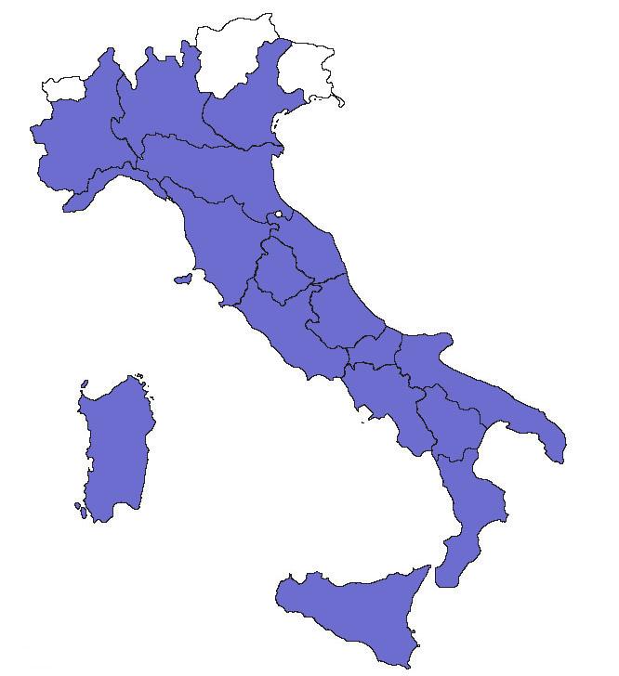
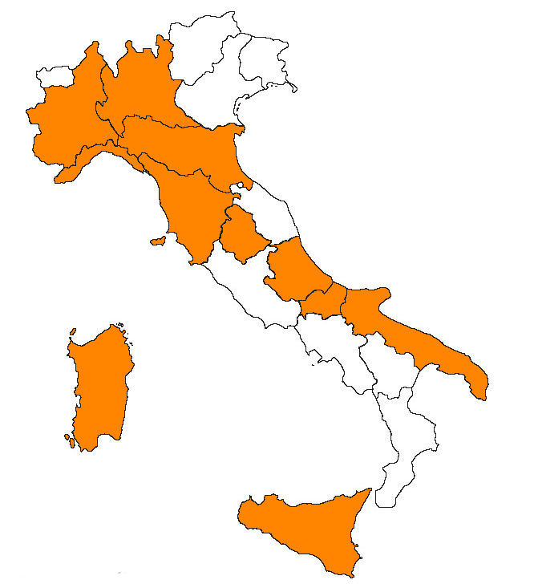
CTN AGRIFOOD CLAN - LE REGIONI COINVOLTE
Regioni che hanno presentato la lettera di intenti
Regioni i cui territori sono coinvolti nelle attività progettuali
Abruzzo
Abruzzo
Emilia Romagna
Basilicata
Liguria
Calabria
Campania
Lombardia
Emilia Romagna
Molise
Lazio
Piemonte
Lombardia
Puglia
Marche
Sardegna
Piemonte
Sicilia
Puglia
Toscana
Toscana
Umbria
Umbria
Veneto

Slide 19
SOGGETTI ADERENTI AL CLUSTER
TOTALE: 175 SOGGETTI COINVOLTI
n° 87 Imprese (Grandi e PMI) del settore agroalimentare
n° 5 centri di ricerca con personalità giuridica autonoma promossi da uno o più dei soggetti imprenditoriali
n° 16 consorzi e società consortili a prevalente partecipazione privata
n° 5 Parchi scientifici e tecnologici
n° 45 Università, Enti di ricerca e organismi ricerca
n° 17 Associazioni / Organizzazioni

Slide 20
TENDENZE GLOBALI DI MERCATO E SOCIALI RILEVANTI
Invecchiamento della popolazione
Nuove specifiche di prodotto
Organizzazione del lavoro
Aumento della popolazione mondiale
Consumo di suolo
Cambiamenti climatici
Urbanizzazione
Attenzione all’ambiente, mobilità, traffico
Nuovi prodotti per le mega-cities
Urban manufacturing
Sostenibilità
Doing more and/or better with less
Efficienze energetica, economica, sociale

Slide 21
TENDENZE SPECIFICHE RILEVANTI
Ampia varietà di prodotti, personalizzazione
Convenienza di servizio e praticità d’uso
Attenzione a specifici bisogni nutrizionali
Prodotti desiderabili nel gusto
Prodotti convenienti nel rapporto qualità/prezzo
Attenzione a bisogni specifici: religiosi/etnici/etici
Attenzione all’ambiente e alla sostenibilità
Freschezza, naturalità, territorio

Slide 22
SFIDE DELLA SOCIETA’ RILEVANTI
Salute, evoluzione demografica, benessere
la connessione cibo-benessere,
cibi e diete adeguate e personalizzate rispetto al genere e alle condizioni di salute e di fragilità
Sicurezza alimentare, agricoltura sostenibile e bio-economia
standard adeguati di sicurezza
Agricoltura rispettosa dell’ambiente, con limitazione degli effetti negativi delle colture e l’uso di risorse
bioeconomia, per la sua capacità di chiudere il ciclo di vita dei prodotti.
Energia sicura, pulita ed efficiente
l’energia rinnovabile da biomasse e da rifiuti di lavorazione
Trasporti intelligenti, verdi ed integrati
Clima ed efficienza nell’uso delle risorse, incluse le materie prime.
consumo efficiente di acqua, sia per le coltivazioni che per la trasformazione alimentare

Slide 23
FOOD 4 LIFE - PIATTAFORMA TECNOLOGICA EUROPEA
Migliorare la salute, il benessere e la longevità
Generare nei consumatori fiducia nella catena alimentare e
Supportare una produzione sostenibile ed etica

Slide 24
JOINT PROGRAMMING INITIATIVE “A HEALTHY DIET FOR A HEALTHY LIFE”
Connessione tra stili di alimentazione e salute
Aree di ricerca prioritarie
Determinanti della dieta e attività fisica
Dieta e produzione di cibo
Malattie croniche connesse alla dieta

Slide 25
FACCE JPI - JOINT RESEARCH PROGRAMMING INITIATIVE ON AGRICULTURE, FOOD SECURITY AND CLIMATE CHANGE
Soluzioni che permettano uno sviluppo sostenibile della produzione agricola per affrontare la crescente domanda mondiale di cibo e contribuire alla bio-economia, mantenendo l’equilibrio dell’ecosistema
Sicurezza alimentare sostenibile nel cambiamento climatico
Crescita ambientalmente sostenibile e intensificazione in agricoltura
Valutazione e riduzione dei trade-off tra disponibilità di cibo, biodiversità ed ecosistemi
Adattamento ai mutamenti climatici
Mitigazione dei mutamenti climatici

Slide 26
CLAN – CLUSTER TECNOLOGICO NAZIONALE AGRIFOOD
Migliorare la salute, il benessere e la longevita
Rafforzare la fiducia del consumatore verso la filiera alimentare
Favorire una produzione alimentare sostenibile e competitiva

Slide 27
ALCUNE PRIORITA’ DRAFT
Cibi per la salute, la longevità e il benessere
Effetti della dieta e degli ingredienti dei cibi sulla prevenzione o ritardo del declino cognitivo
Efficienza energetica metabolica inclusi gli effetti del microbiota intestinale
Effetti della dieta in gravidanza, in presenza di obesità e/o diabete
Uso di tecniche analitiche (risonanza magnetica) per la caratterizzazione dei cibi
Trattamento attraverso la dieta di processi infiammatori di entità lieve
Bisogni nutrizionali in consumatori anziani
Fonti di proteine dalle piante
Uso di componenti bioattivi del cibo
Alimenti funzionali e nutraceutica
Valore sociale della salute e dell’invecchiamento
Big data per analisi delle relazioni dieta-salute

Slide 28
Produzione etica e sostenibile
Agricoltura sostenibile e di precisione
Riduzione degli sprechi di cibo e dei rifiuti
Fonti proteiche alternative
Biotecnologie e bioeconomia
Consumo sostenibile della risorsa acqua nei processi di trasformazione alimentare
Efficientamento energetico dei processi di produzione, conservazione, confezionamento e logistica
Gestione del ciclo di vita dei prodotti
Chiusura del ciclo di vita dei prodotti ed economia circolare
Valorizzazione dei sottoprodotti e degli scarti della filiera alimentare
Gestione intelligente della supply chain
Enfasi sul valore di mercato della sostenibilità

Slide 29
Sicurezza alimentare
Analisi della presenza di batteri patogeni nei cibi freschi
Eliminazione dell’EHEE dai processi di lavorazione dei cibi freschi
Biofilm nella catena alimentare: migrazione batterica e misure preventive
Riduzione dei rifiuti
Determinazione in real-time della shelf-life microbica
Antimicrobici naturali nel cibo
Sicurezza dei prodotti alimentari a matrice chimica complessa
Valutazione dell’allergenicità di nuove proteine
Analisi predittiva di rischi chimici e microbiologici
Migrazione di PFC ai cibi
Standard e certificazioni
Sensori evoluti ed intelligenti

Slide 30
Processi alimentari innovativi, confezionamento e garanzia della qualità
Metodi innovativi per la cottura dei cibi
Packaging intelligente
Controllo di qualità
Tracciabilità dei processi e dei prodotti alimentari
Relazione con i consumatori
Promozione di corretti stili di vita
Valore culturale associate al cibo ed alla dieta
Gestione della fiducia dei consumatori
Gestione della catena alimentare

Slide 31
INDICAZIONI PRELIMINARI PER LA REGIONE SICILIANA
Qualità e salubrità delle colture e del cibo
Processi di produzione Km-zero (born in Sicily)
Agroalimentare sostenibile
Nuovi processi e prodotti alimentari

Slide 32
Domande?

